Slide 1


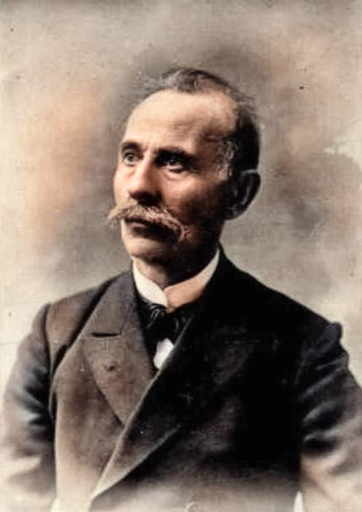
Ісмаїл Гаспринський
1851–1914

Slide 2

Історичне оповідання «Арслан киз» («Дівчина-левиця») як прояв культурної емансипації кримськотатарського народу.
https://www.youtube.com/watch?v=UWe_FAp5hco

Slide 3
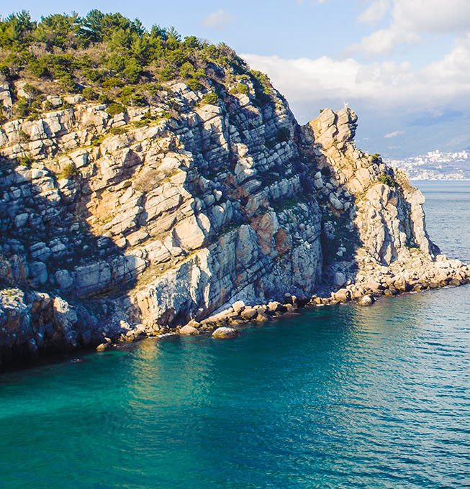
«Наша релігія вчить, що добро можна творити трояко: працею, словом і милостинею, – і те, і друге, і третє однаково бажані Богу і шляхетні: бідний допомагає ближньому роботою, вчений – настановою, багатий – милостинею»( І. Гаспринський).
Ісмаїл Гаспринський як мусульманин і патріот свого народу був безпосереднім учасником загальноісламського й загальнотюркського рухів, що зароджувалися в Російській імперії наприкінці XIX століття. Вважав, що традиції мають бути обов'язково збереженими. Відмова ж від свого коріння стане згубною. Ісмаїл писав і за власною редакцією видавав кримськотатарською мовою численні підручники і книги. Запевняв своїх читачів у тім, що Коран і освіта не заважають одне одному, як думають багато мусульман, а навпаки.

Slide 4
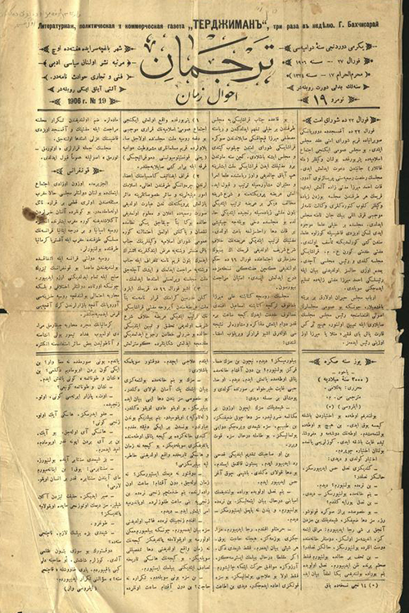
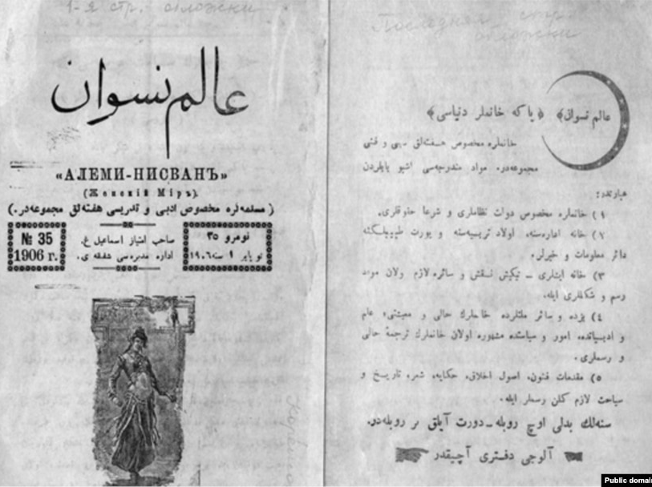
І. Гаспринський визнавав необхідність удосноналення освіти ісламських народів: «Могутній, кипучий Захід з його мільярдами і широкими знаннями, язичницький Схід, що пробуджується, з його незліченним населенням можуть здавити нас, мов лещата, якщо ми не поквапимося як слід згуртуватися, просвітитися і розвинути на всю широчінь працездатність і продуктивність».
І. Гаспринський був організатором джадидизму (назва походить від «усуль джедід» — «новий метод» навчання). Це рух на зближення ісламської культури з європейською культурою, за оновлення життя мусульман.
1883 року І. Гаспринський розпочав видання газети «Терджиман» («Перекладач»), яка проіснувала тридцять п'ять років. Це було перше тюркомовне видання в Російській імперії.
1905 року І. Гаспринський започаткував кримськотатарське періодичне видання для жінок «Алємі нісван» («Жіночий світ»).

Slide 5
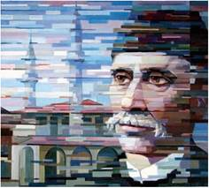
І. Гаспринський є автором художніх творів «Африканські листи», «Листи Молли Аббаса Франсові», «Дівчина-левиця», «Лихо Сходу», «Французькі листи», «Сонце зійшло» та інших.
Редакція французького журналу з проблем сходознавства 1910 року висунула кандидатуру Ісмаїла Гаспринського на здобуття Нобелівської премії миру. На жаль, отримати цю високу нагороду йому, як і Іванові Франку, завадила передчасна смерть.

Slide 6
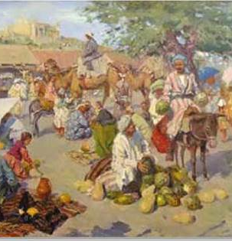
Оповідання "Арслан-киз" ("Дівчина-левиця"). Історична основа
Кокандське ханство... Ця держава існувала з 1709 до 1876 року на території сучасних Узбекистану, Таджикистану, Киргизстану, південного Казахстану та Сіньцзянь- Уйгурського автономного району Китаю. «Час подій нашої оповіді, — зазначив автор, — це час Кокандського ханства, де правили хаджі — праведники, нащадки самого пророка».
В основі твору- спроба корінних народів Східного Туркестану (уйгурів, дунганів), які сповідували іслам, визволитися з-під колоніального гніту китайської династії Цін, яка у 50-х роках XVIII століття завоювала сусідні землі.
Мусульманське населення міст Учтурфан та Кашгар організувало збройне протистояння китайському імперському війську.

Slide 7

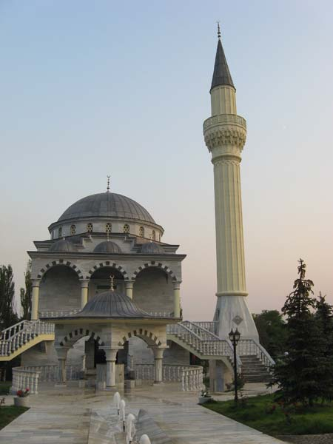
Невідомі слова...
Бек- відповідає дворянському званню.
Мулла-знавець Корану, вчитель релігійної школи. Входить до складу мусульманського духовенства.
Шейх- голова роду чи племені.
Текіє-монастир дервішів
Емір- повелитель, воєначальник.
Меджліс- місце зборів, парламент.
Аксакал-голова роду.

Slide 8
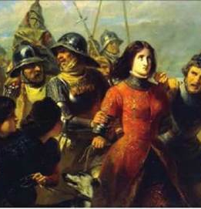
Оповідання "Арслан-киз" ("Дівчина-левиця")
Скорочено
Середина літа. 26 днів оточене місто Учтурфан – одне з міст на теренах Кашгару. Близько тридцяти тисяч китайських вояків і десяти тисяч калмицьких бусурманів на чолі з проводирем на ймення Чі Лінг, вчинивши в навколишніх селах різанину, оточили місто. Гінці, які втікали з міста і були спіймані китайцями, нічого не виказували, тому їх вбивали, а їхні голови настромляли на списи. Це страшенно гнітило мусульман, які все сподівалися на підмогу з Кашгару. Мусульмани б одважно кинулися в бій, та потерпали від браку гармат, а не діждавшись підмоги, могли загинути з голоду.

Slide 9
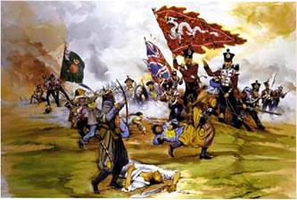
На двадцять сьомий день облоги Чі Лінг, піднісши білі прапори й припинивши стрілянину, направив свого посланця до міста. Посланець прив'язав до каменя листа й перекинув на той бік твердині. Лист дали міському старшині Аладжі-беку. Багато нетерплячих довідатися про зміст листа прийшли до дому Аладжі-бека. Та Аладжа-бек відніс листа муллі шейху Іззету-Аті. Люди зібралися й біля теккіє, чоловічого монастиря. Іззет-Ата прочитав листа й наказав скликати на раду вчених, емірів та інших поважних людей міста.
Поважному зібранню, меджлісу, стало відомо, що Чі Лінг пропонує в листі не пізніше, як за двадцять чотири години, здатися й відплатитися за провину десятьма тисячами, тоді всі будуть помилувані, а якщо ні, то він візьме місто і вчинить нещадну різанину. Більшість вирішила здатися.
У сусідній кімнаті була і все чула зовсім юна Гульджемал, єдина донька шейха Іззета-Ати.

Slide 10
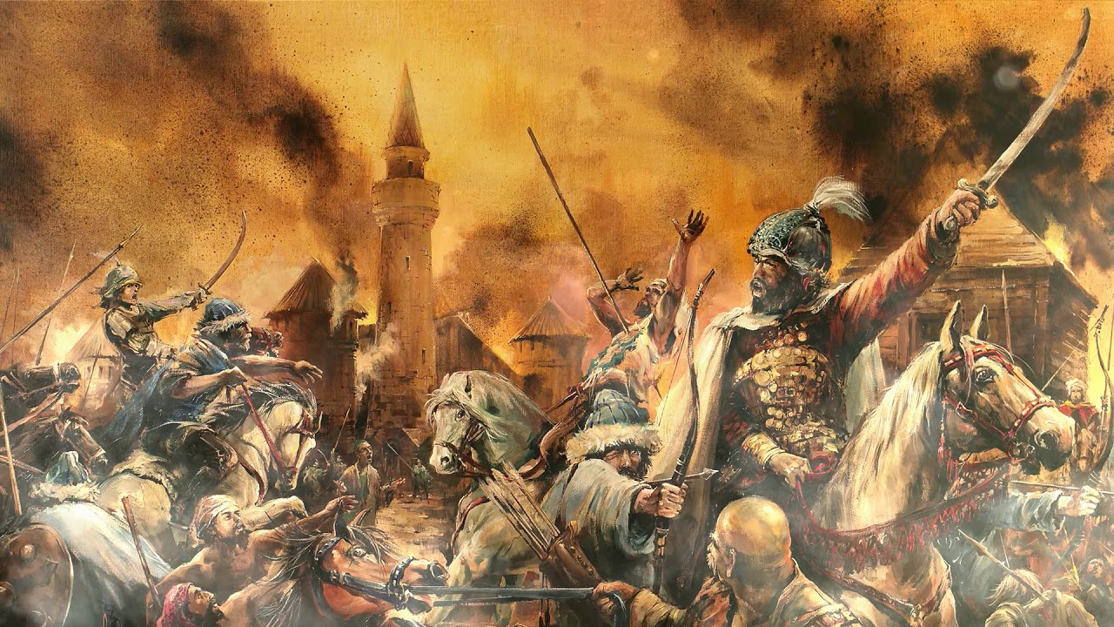
Гульджемал, прикривши голову, увійшла до світлиці, де відбувалася нарада. Вона говорила, що піде крізь оточення до Кашгару. Потім вийняла з кишені ножа, підрізала своє волосся.
Окрім рушниці, Гульджемал озброїлася також мечем та револьвером, приготувала коня. Опівночі Гульджемал вбралась у чоловічий одяг і виїхала.
Дівчина опинилася неподалік від китайців- дозорців та вбила їх.
Пробувши в Кашгарі два дні, Гульджемал побачила, що тутешній люд не згуртований і навіть не прагне цього.
Мусульмани не були спроможні взяти фортецю й остаточно прогнати ворога. Їх спиняли китайські гармат. Китайці лякали населення,що от-от надійде велике військо, та обіцяли всім, хто перейде доних, усілякі привілеї, за допомогою грошей і дарунків переманювали вчених та військових старшин.

Slide 11
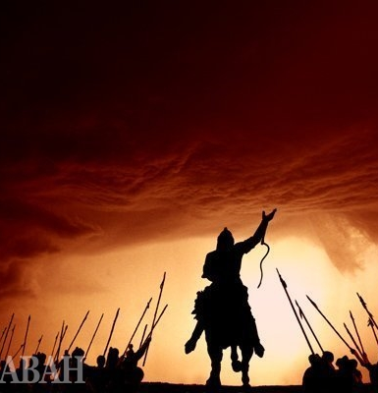
Мешканці Кашгару розділилися на дві партії –одна вважала за ліпше дружити з китайським військом , друга заохочувала до взяття фортеці й вигнання китайців. На чолі першої партії був міський старшина Таштімур-бек та головний суддя. Вся влада в місті, а також військо і зброя були в руках Таштімур-бека.
З розмов та відгуків на базарі дівчина зрозуміла, що очолити обіцяну військову допомогу кашгарцям має людина на ім'я Якуб-бек. Гульджемал, убравшись і, як і належить джигіту, озброївшись мечем та пістолетами, пішла на базар. Після тривалої прогулянки, подалась в одну з найбільших та найрозкішніших лазень. Гульджемал увійшла в двері жіночої лазні. Побачивши таке, всі стояли ошелешені , бо думали, що то чоловік.

Slide 12
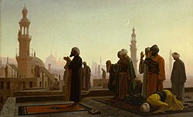
Розлючені мусульмани оточили лазню. Але ніхто не зважувався на якісь дії. Один за одним до лазні прибули судді, аксакали, навіть сам Таштімур-бек. Трохи порадившись, вирішили направити до дверей одного дідугана, щоб той викликав юнака. А в разі непослуху пригрозив найстрашнішою карою.
Старий підійшов до дверей лазні й гучно промовив те, що йому доручили. За дверима залунали жіночі голоси: "У лазні немає чоловіків, сюди не заходив жоден чоловік… Хоч і сталася дивина… Зачекайте". У лазні всі жінки оточили Гульджемал. Вона розповіла, що є донькою шейха Іззета-Ати в Учтурфана, прибула до Кашгару за допомогою. Врешті Арслан-киз, утворивши військовий жіночий загін, вийшла разом з ним з лазні. Арслан-киз скочила на кам'яний мур і сказала, що є донькою Іззета-Ати.
Дівчина говорила, що слід вигнати ворога: "Може, хтось з вас і боїться тиранів, але сміливців значно більше. Ось ці жінки ладні піти на ворога й захищати вас". Тим часом з дверей лазні її літня господиня передала Арслан-киз червоний прапор, на якому був напис "Аллах".

Slide 13
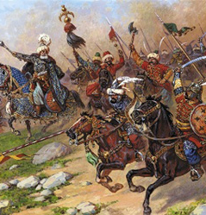
Бійці Сулеймана з драбинами швидко дісталися рову, що оточував твердиню китайців. А ті, що лишилися позаду, стріляли по ворогах, які були на високому мурі. Мусульманські вояки спустились у фортецю і відчинили одну з брам. Це дало змогу їхнім силам увірватися всередину. Ворог швидко відходив ліворуч... Арслан-киз та ще декілька бійців прокралися через сад до стіни, й дівчина на очах у всіх зі своєї англійської рушниці вбила чотирьох китайців. Стало зрозуміло, що мусульмани перемогли. В одній з казарм було зачинено китайського полководця та ворожих бійців. Сулейман-бек вирішив змилуватися і, якщо вони згодяться здатися, обеззброїти й відпустити. З цією звісткою до дверей казарми був направлений посланець. Але раптом китайці підпалили порохові склади й висадили себе. Як тільки надійшла звістка про те, що мусульмани оволоділи Новим Містом, а тепер прямують на Учтурфан, китайці зняли облогу й відступили. Почалося відновлення ханства.

Slide 14
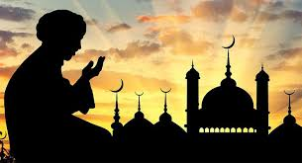
«Арслан -киз» —оповідання.
Твір має один сюжет.
Описів мало.
Розповідь ведеться від особи
оповідача.
У мусульманському світі, у житті кримськотатарського народу зокрема, назріла необхідність у змінах. Одним з найгостріших питань цього процесу було безправне становище жінки.

Slide 15


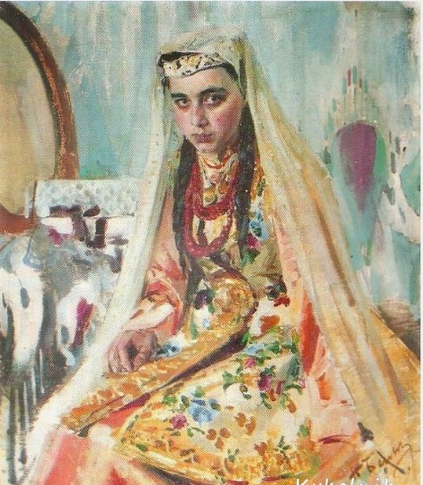

Гульджемал
Стереотипи мусульман | Руйнування традицій
гарна господиня
освічена
їздить верхи
користується біноклем і компасом
готує чоловікам чай
володіє рушницею та іншими видами зброї
згуртовує навколо себе людей і долає ворога.
прикриває своє обличчя
і голову.

Slide 16
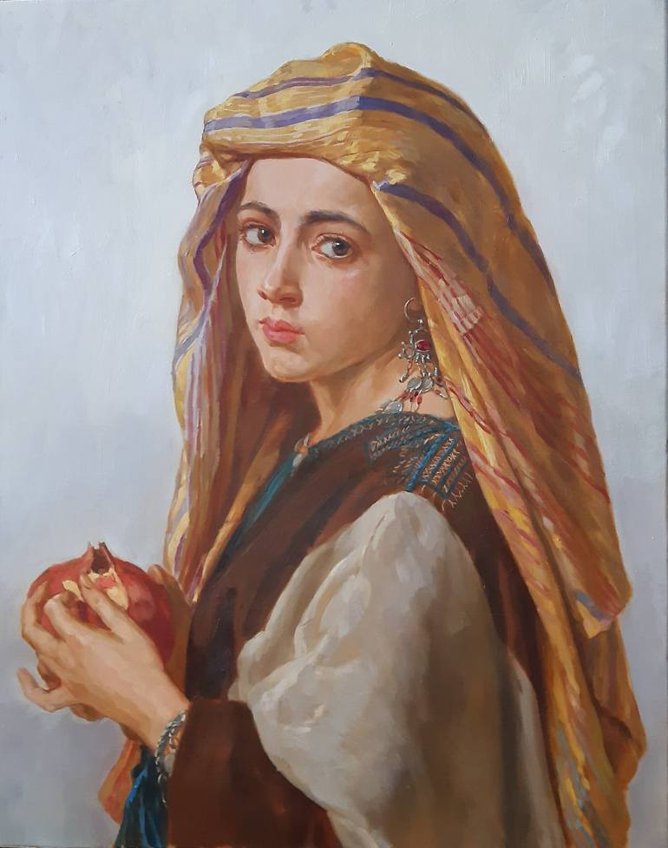
О. Слоньовська:
"На прикладі Гульджемал ми бачимо, що освічена жінка може разом із чоловіком вирішувати дійсно складні завдання. Отже, конфлікт традицій і нового у творі вирішується на користь нового, яке завжди пробиває собі дорогу у майбутнє через труднощі і заборони...
Питання емансипації жінки було тим більш важливим, що воно було часткою загального процесу емансипації цілого народу, набуття ним почуття національної самосвідомості, національної гідності, автентичності".
Емансипацію жінок І. Гаспринський вважав одним із першочергових завдань для свого народу. Його просвітницька діяльність стосувалася у великій мірі жінок.

Slide 17
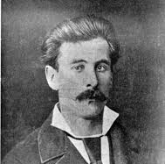
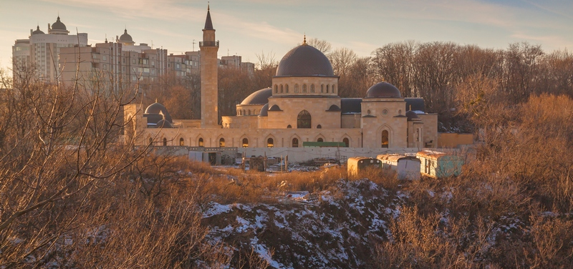
"Ісмаїл Гаспринський у цьому творі розповідає про запеклу битву новизни і застарілого, добра і зла, про приховану в давніх легендах історію древнього кримськотатарського народу. Ісмаїл Гаспринський робить спробу показати нам те, що може зробити людина задля Батьківщини".
Ю.Кандим, кримськотатарський поет

Slide 18
Завдання
1. Ознайомитися з матеріалом уроку.
2. Письмово опрацювати (форма запису довільна)

